Slide 1
PMP 考 試 秘 笈

Slide 2
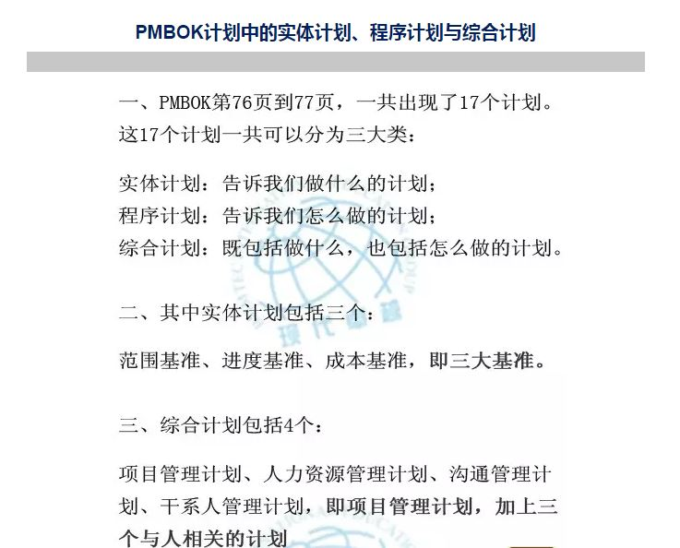
秘籍（一） PMBOK计划中的实体计划、程序计划与综合计划

Slide 3
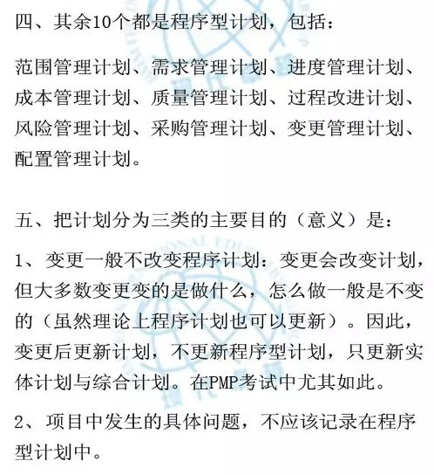
秘籍（一） PMBOK计划中的实体计划、程序计划与综合计划

Slide 4
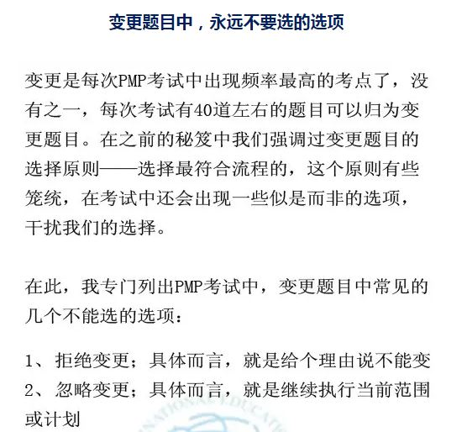
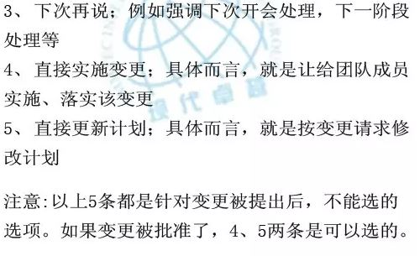
秘籍（二) 变更题目中，永远不要选的选项

Slide 5
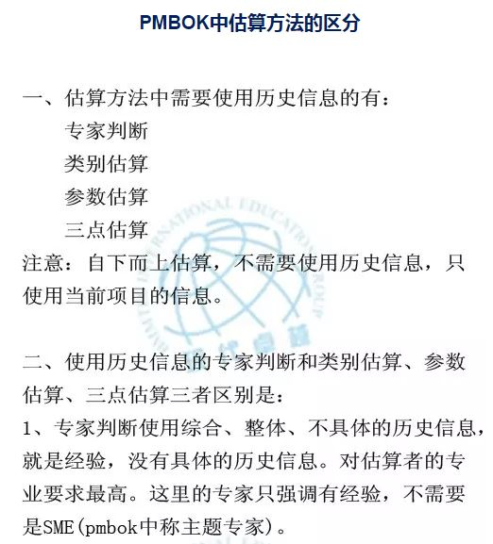
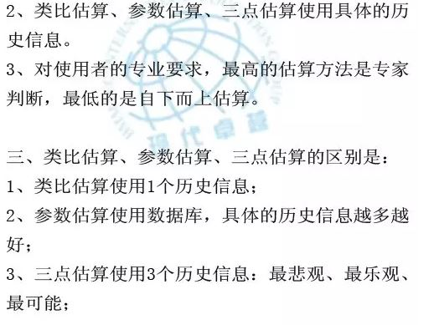
秘籍（三）估算方法特征与区分

Slide 6
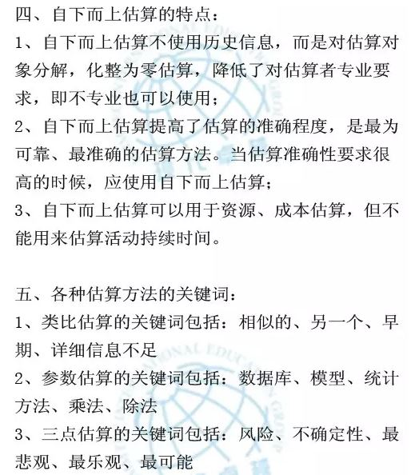
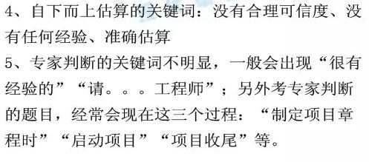
秘籍（三）估算方法特征与区分

Slide 7
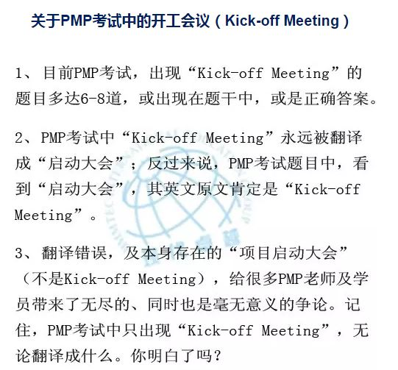
秘籍（四） 开工会议常见考点与问题

Slide 8
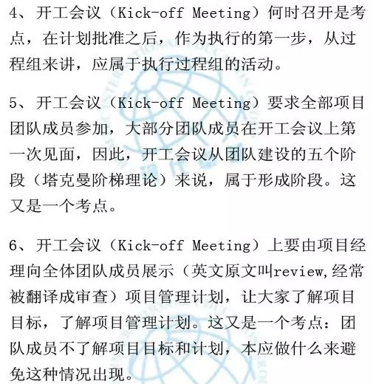

秘籍（四） 开工会议常见考点与问题

Slide 9
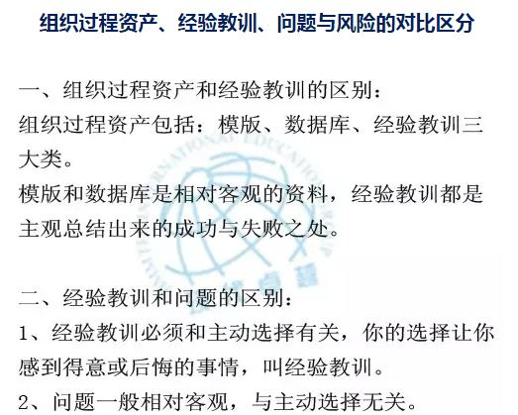
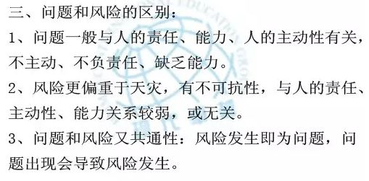
秘籍（五）组织过程资产、经验教训、问题、风险的对比区分

Slide 10
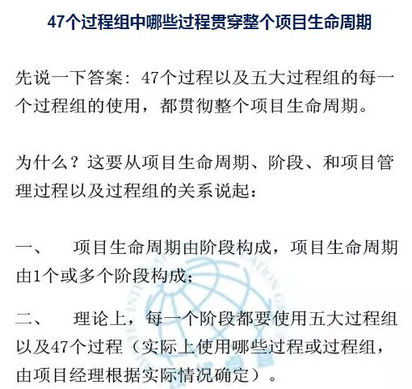
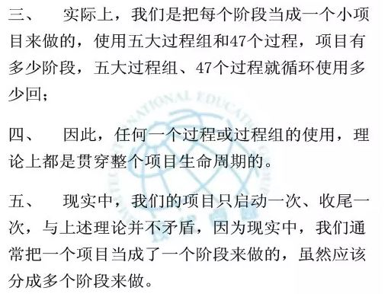
秘籍（六）47个过程中哪些过程贯穿整个项目生命周期

Slide 11
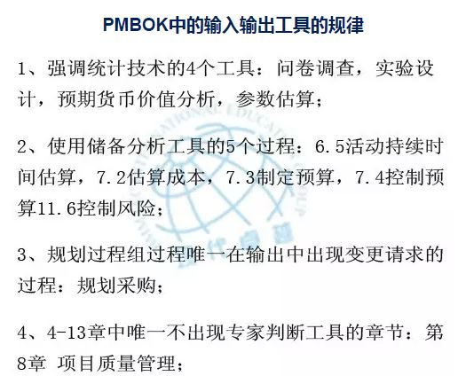
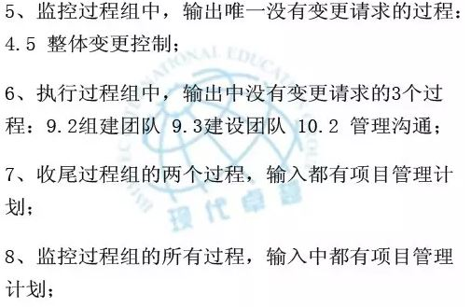
秘籍（七） PMBOK中输入输出工具的规律

Slide 12
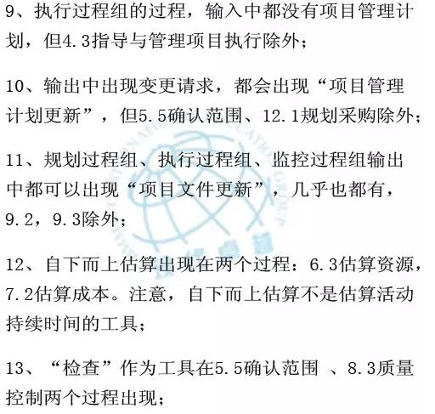
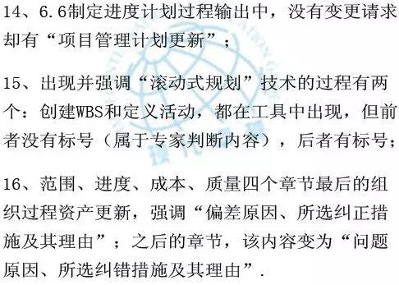
秘籍（七） PMBOK中输入输出工具的规律

Slide 13
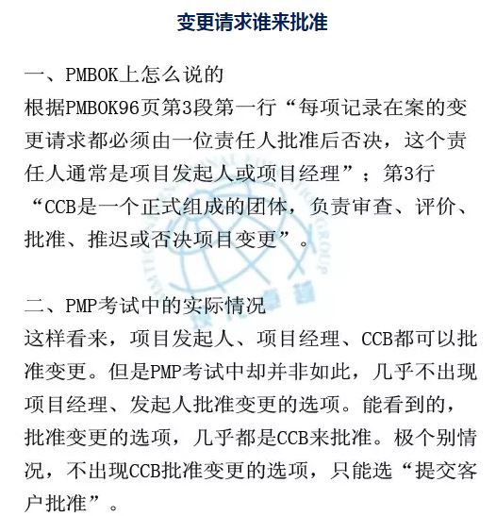
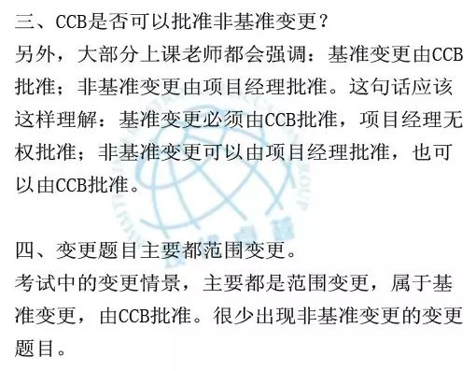
秘籍（八）变更请求谁来批准？

Slide 14
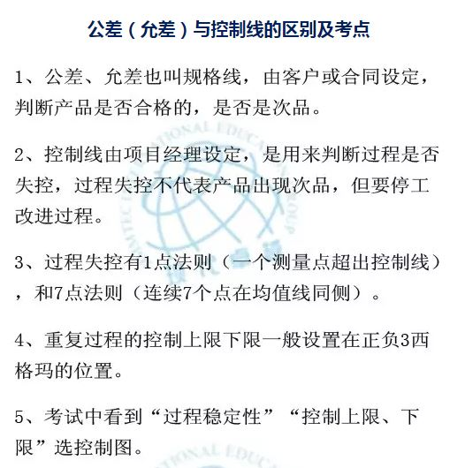
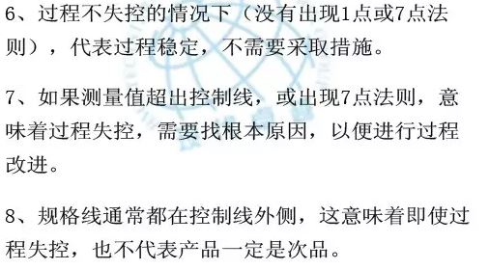
秘籍（九）公差（允差）与控制线的区别及考点

Slide 15
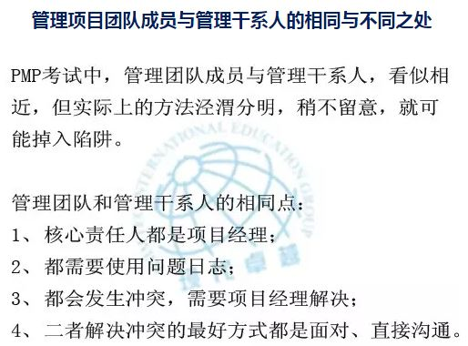
秘籍（十）管理项目团队成员与管理干系人的相同与不同之处

Slide 16
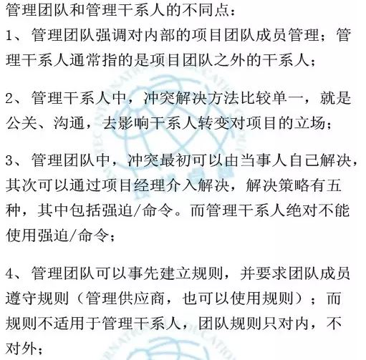
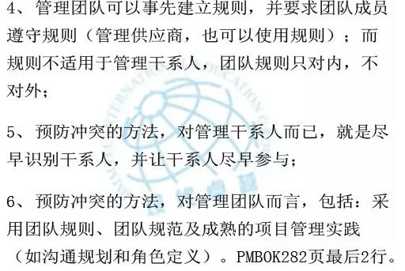
秘籍（十）管理项目团队成员与管理干系人的相同与不同之处

Slide 17
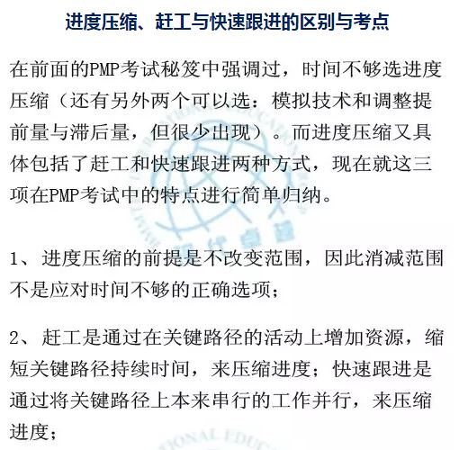
秘籍（11）进度压缩、赶工与快速跟进的区别与考点

Slide 18
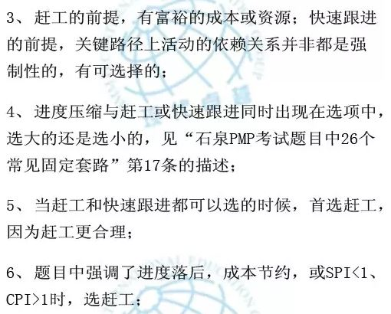
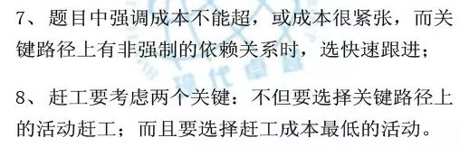
秘籍（11）进度压缩、赶工与快速跟进的区别与考点

Slide 19
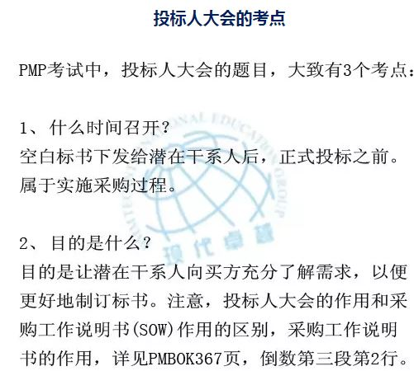
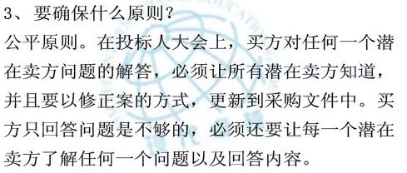
秘籍（12）投标人大会的考点

Slide 20
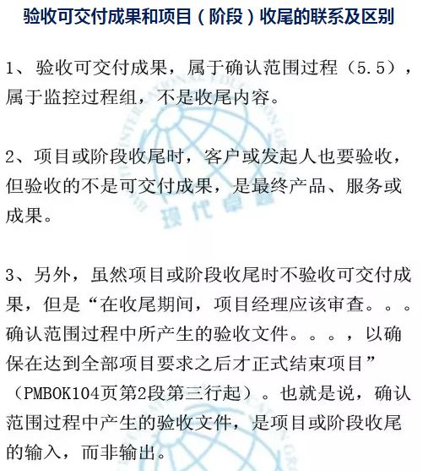

秘籍（13） 验收可交付成果和项目（或阶段）收尾的联系与区别

Slide 21
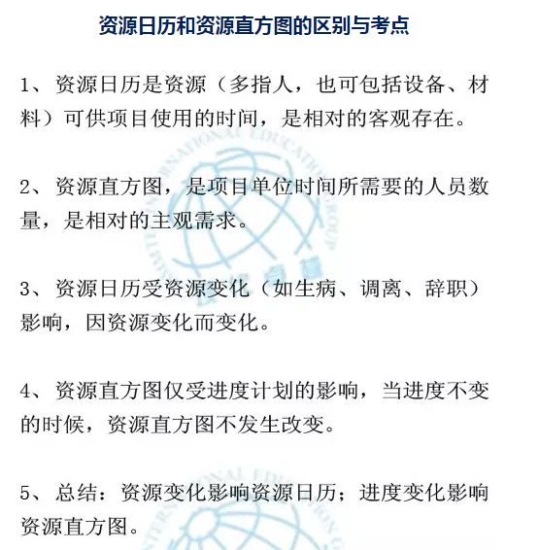
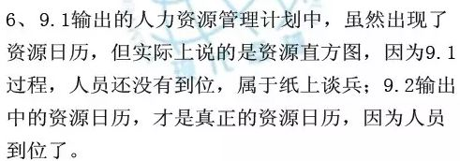
秘籍(14) 资源日期和资源直方图的区别及考点

Slide 22
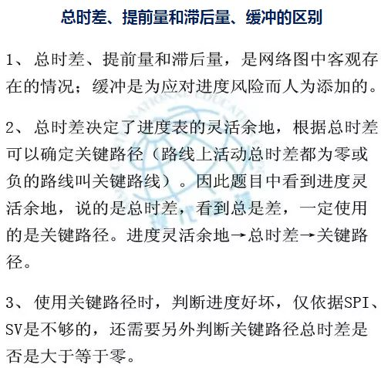
秘籍(15) 总时差、提前量和滞后量、缓冲三者之间的区别

Slide 23
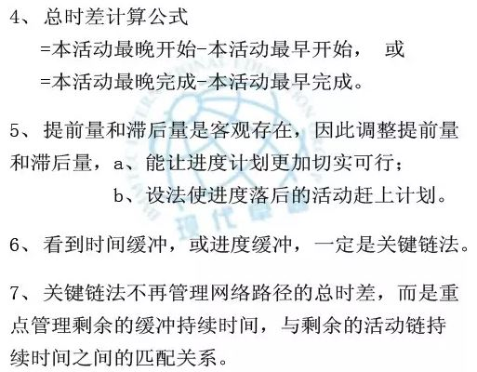
秘籍(15) 总时差、提前量和滞后量、缓冲三者之间的区别

Slide 24
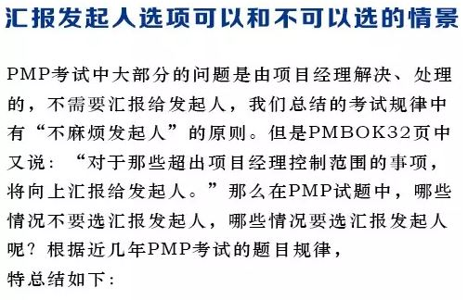
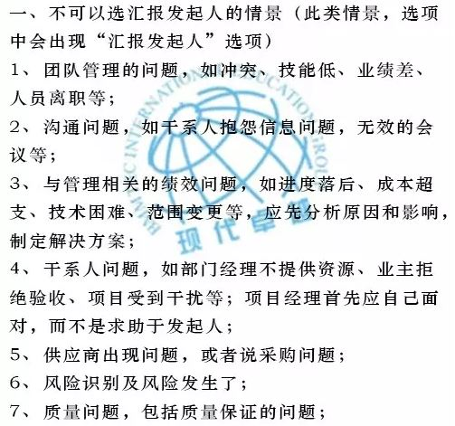
秘籍(16) 汇报发起人选项可以和不可以选的情景

Slide 25
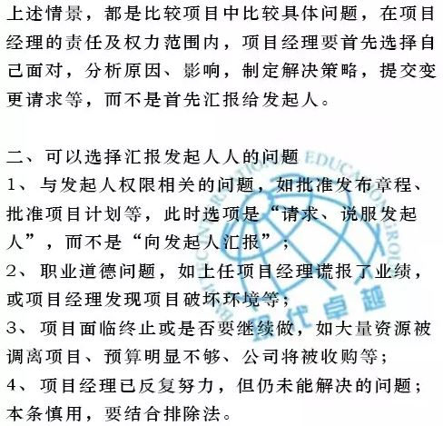

秘籍(16) 汇报发起人选项可以和不可以选的情景

Slide 26
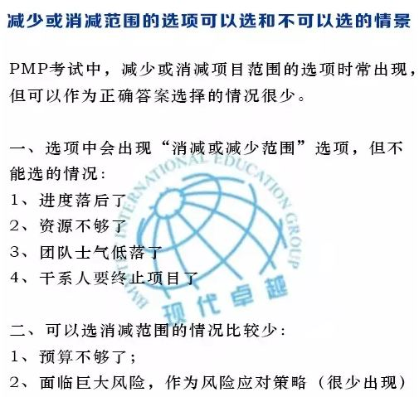
秘籍(17) 减少或消减范围的选项可以选和不可以选的情景

Slide 27
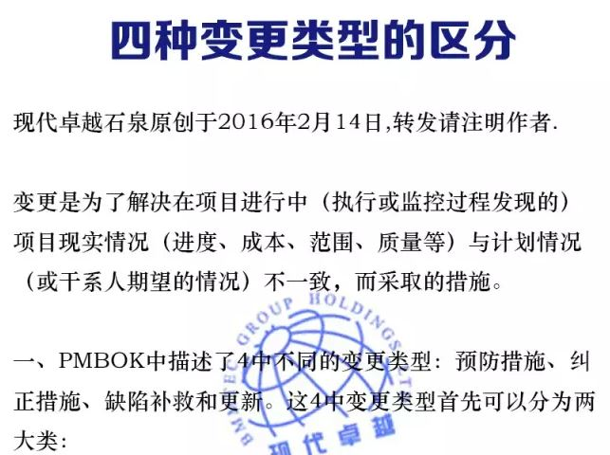
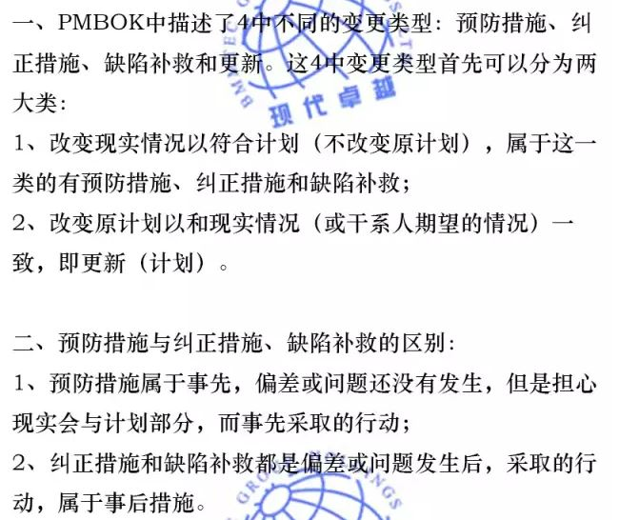
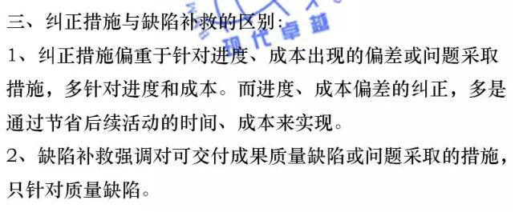
秘籍(18) 四种变更类型的区分

Slide 28
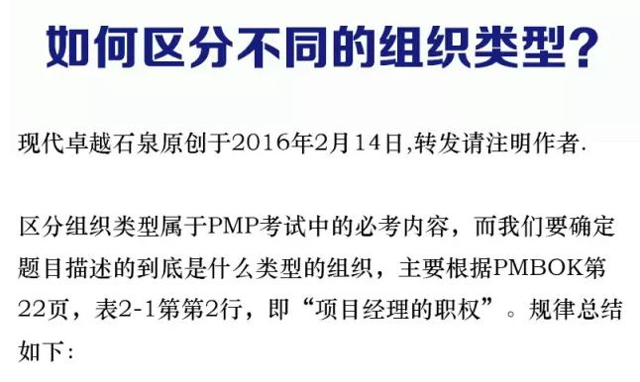
秘籍(19) 如何区分不同的组织类型

Slide 29
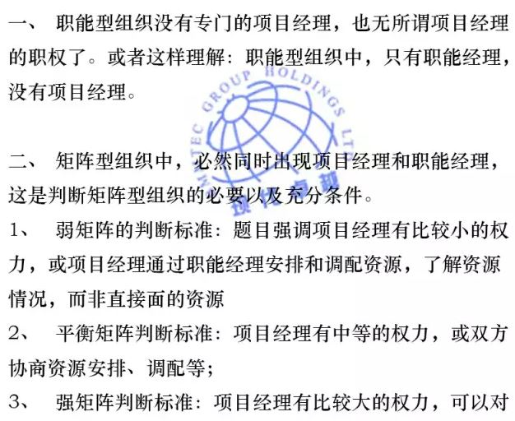
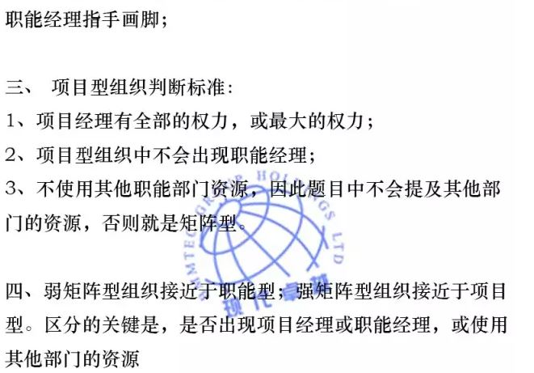
秘籍(19) 如何区分不同的组织类型

Slide 30
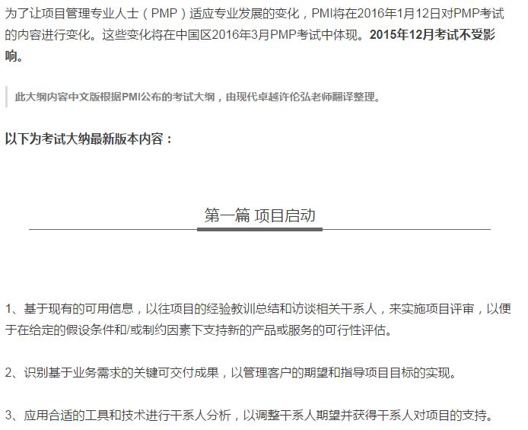
2016年3月PMP考试最新修改大纲内容

Slide 31
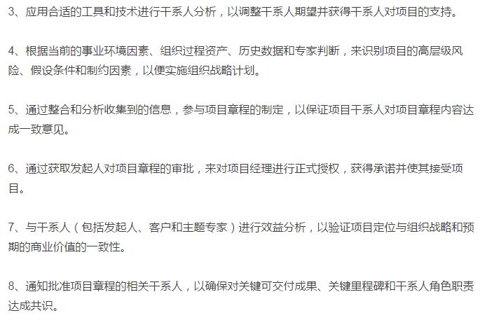
2016年3月PMP考试最新修改大纲内容

Slide 32
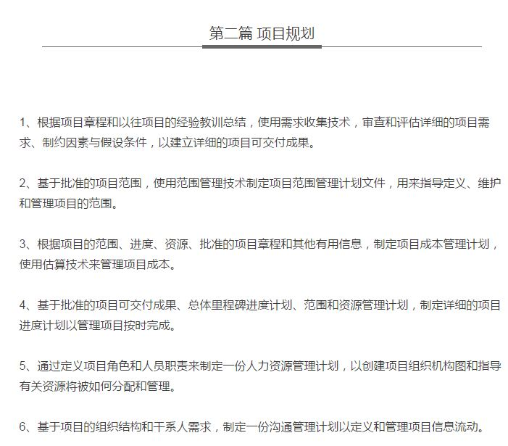
2016年3月PMP考试最新修改大纲内容

Slide 33
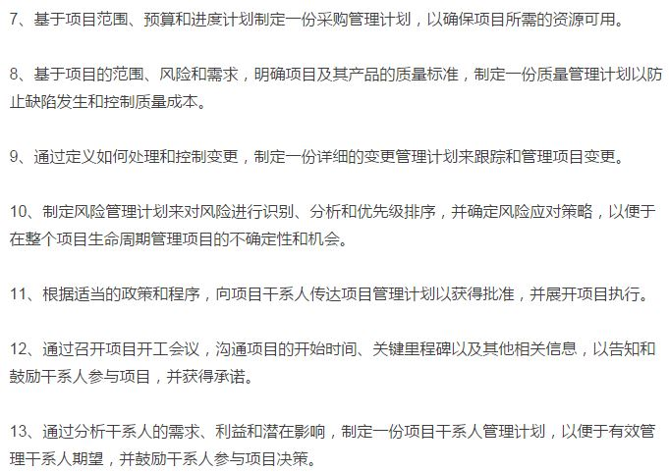
2016年3月PMP考试最新修改大纲内容

Slide 34
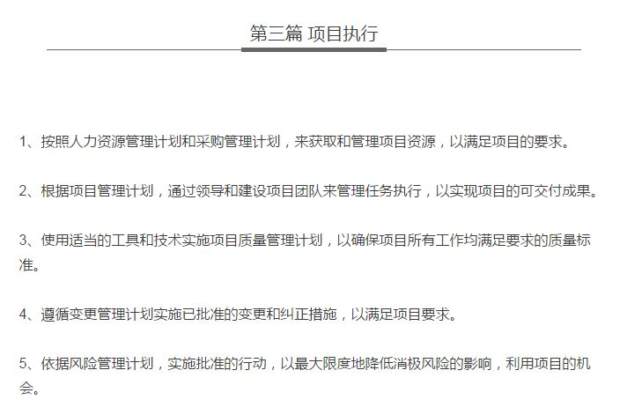
2016年3月PMP考试最新修改大纲内容
6. 依据项目沟通管理计划管理项目的信息流动，并传递给相关干系人以保持干系人参与
7. 根据干系人管理计划，管理干系人之间的关系，以获得干系人持续的支持和管理干系人期望

Slide 35

2016年3月PMP考试最新修改大纲内容

Slide 36

2016年3月PMP考试最新修改大纲内容

Slide 37

补充 PMP考试题目中的72个关键词

Slide 38

补充 PMP考试题目中的72个关键词

Slide 39

补充 PMP考试题目中的72个关键词

Slide 40

补充 PMP考试题目中的72个关键词

Slide 41

补充 PMP考试题目中的72个关键词

Slide 42

补充 PMP考试题目中的72个关键词

Slide 43

补充 PMP考试题目中的72个关键词

Slide 44

补充 PMP考试题目中的72个关键词

Slide 45

PMP考试题目中31个常见固定套路

Slide 46

PMP考试题目中31个常见固定套路

Slide 47

PMP考试题目中31个常见固定套路

Slide 48

PMP考试题目中31个常见固定套路

Slide 49


PMP考试题目中31个常见固定套路

Slide 50

PMP考试题目中31个常见固定套路

Slide 51

PMP考试题目中31个常见固定套路

Slide 52

PMP考试题目中31个常见固定套路

Slide 53

PMP考试题目中31个常见固定套路

Slide 54

PMP考试题目中31个常见固定套路

Slide 55

PMP考试题目中31个常见固定套路

Slide 56

PMP考试题目中31个常见固定套路

Slide 57

PMP考试题目中31个常见固定套路

Slide 58

PMP考试题目中31个常见固定套路

